Slide 1
Comité de Inversiones Sesión número 004
Septiembre 2014

Slide 2
Orden del Día
Comité de Inversiones Sesión número 004
23 de septiembre de 2014
Informe sobre la estrategia de inversión y resultados del FANVIT.
Informe sobre el calendario de traspaso de recursos al FANVIT.
Propuesta preliminar de los Marcos de Gestión del Fondo de Protección de Pagos, y del Fondo de Jubilaciones y Pensiones, e Informe sobre la propuesta de asesores financieros (etapa inicial e híbrida).
Informe sobre los avances en la implementación del Marco de Gestión.

Slide 3
Expectativa Económica y el FANVIT
En México, Banxico mantuvo la tasa de referencia al 3% en línea con la expectativas, y mostró un tono más restrictivo con especial énfasis en las presiones inflacionarias de corto plazo y la postura de política monetaria de EE.UU., por lo que no se esperan movimientos en el futuro cercano.
Se han logrado implementar reformas estructurales que pueden ayudar a reactivar la economía y, la conducción de la política monetaria ha sido adecuada para el desenvolvimiento del mercado financiero mexicano, reflejando confianza en el país por parte de los inversionistas extranjeros.
Las tasas en todo el mundo siguen en niveles históricamente bajos y existe mucha expectativa sobre su comportamiento futuro. Ante ello, los indicadores de volatilidad que muestran incrementos importantes y hacen que el debate sobre el destino de las tasas se materialice cada vez más en hechos de mercado.
Al respecto, investigadores de la Reserva Federal de San Francisco mencionaron que las expectativas del mercado pueden estar subestimando cuando la Reserva Federal comenzará a subir la tasa de referencia, lo cual presionó a la alza las tasas de mediano y largo plazo.
El 17 de septiembre la Fed actualizará sus proyecciones sobre empleo, crecimiento, inflación y sus expectativas sobre el primer ajuste a la alza de la tasa de referencia.
Cambio acumulado tenencia extranjeros Cetes, Bonos y Udibonos
(saldos nominales en millones de pesos)
Fuente: Bloomberg, PRO Asset Management
Fuente: Bloomberg, PRO Asset Management

Slide 4
Expectativa Económica y el FANVIT
Estrategia de inversión del FANVIT
Comparativo de riesgo (VaR) de las SB1 y el FANVIT
(Porcentaje)
Descripción
Debido a la importancia de proteger los recursos del FANVIT, se ha optado por una estrategia conservadora que gane más dinero en comparación a como se invertía anteriormente.
Estrategia de inversión
La estrategia de inversión para el FANVIT que se está implementando tiene el objetivo de construir un portafolio de mediano y largo plazo con la menor volatilidad posible que pueda capitalizar oportunidades de inversión en ciertos instrumentos.
En particular, la estrategia de inversión actual contempla capitalizar el rendimiento de los Udibonos en lo que queda del año. Al mismo tiempo, esta estrategia es defensiva en cuanto a posibles movimientos a la alza en las tasas alentados por la implementación del cambio de paradigma monetario en Estados Unidos. Pues ante una subida de las tasas de interés se comenzará construir para el FANVIT una posición en el mediano y largo plazo de la curvas de Mbonos y Udibonos.
Lógica de perseguir esta estrategia
La inflación ha capitalizado un 2.11% efectivo, y con base en la expectativa de inflación al cierre del año, falta por capitalizar un 1.88% que es equivalente a un 6.31% anualizado. Esto significa que estar invertido en instrumentos con baja sensibilidad pero alta exposición al rendimiento generado por la inflación es una combinación ideal para enfrentar la coyuntura actual, por lo que se seguirá sobre ponderando la inversión en Udibonos de corto plazo para disminuir la volatilidad del FANVIT.
Fuente: CONSAR, PRO Asset Management
Expectativas de Inflación y rendimiento
(Porcentaje)
Inflación esperada | 3.99%
Inflación acumulada desde Enero 2014 | 2.11%
Inflacion restante a fecha de cierre | 1.88%
Inflacion restante a al cierre anualizada | 6.31%
Udibono | Rendimiento esperado anualizado
Jun-16 | 6.22%
Dec-17 | 6.96%
Jun-19 | 7.72%
Dec-20 | 8.26%
Fuente: PRO Asset Management

Slide 5
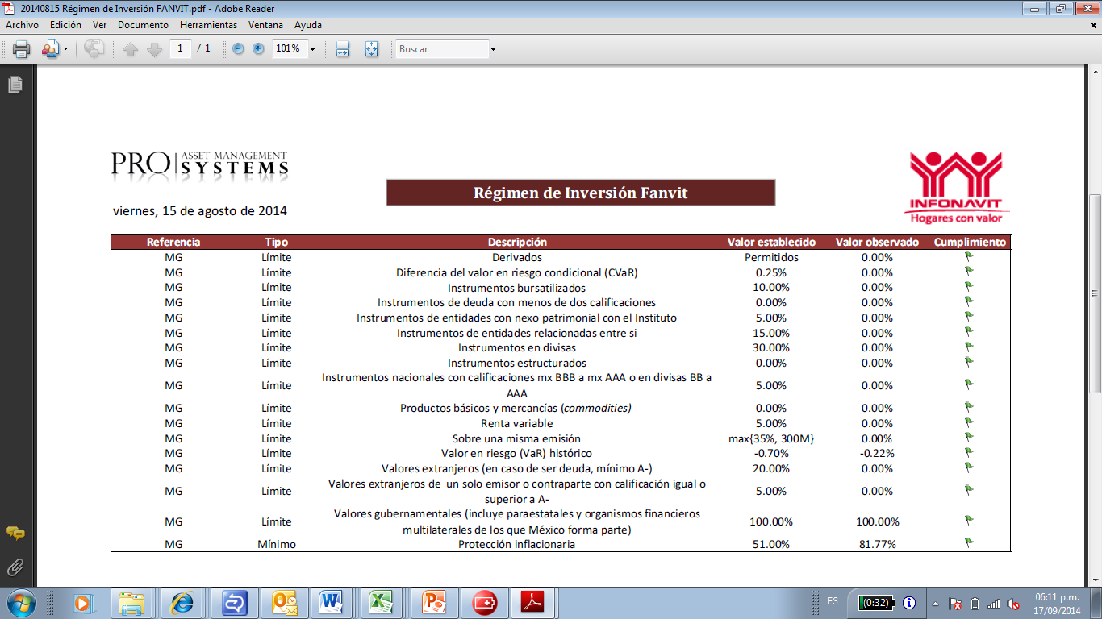
Composición de Cartera del FANVIT

Slide 6
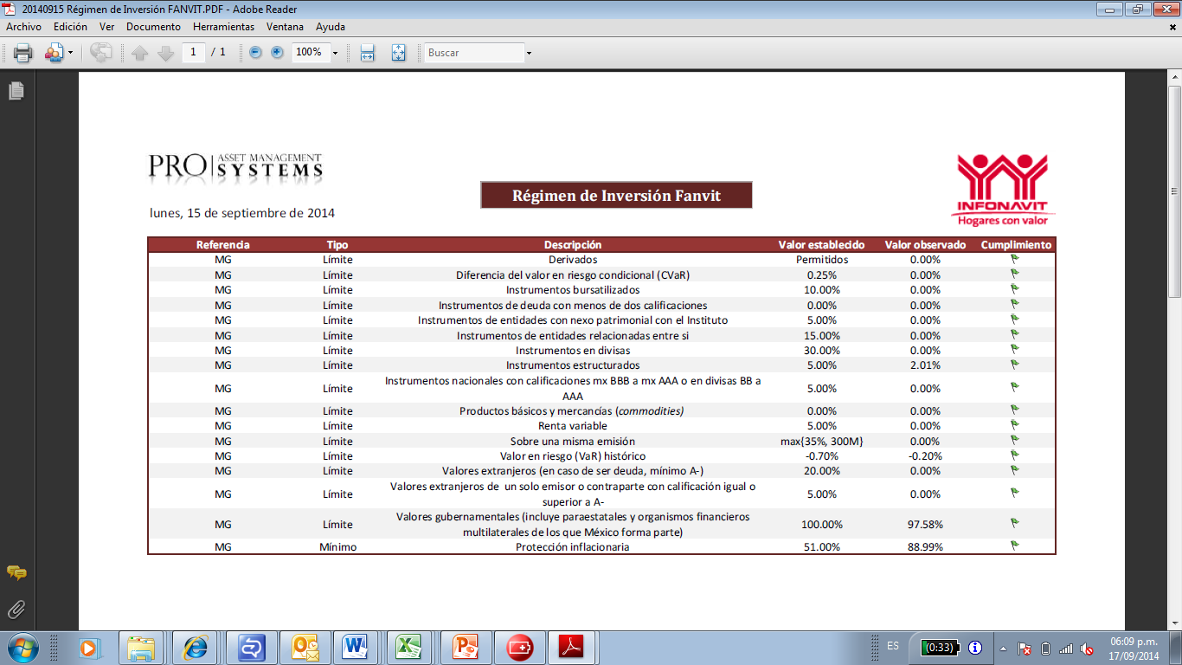
Composición de Cartera del FANVIT

Slide 7
Valor de Referencia aprobado por el Comité de Inversiones 002
Valor de Referencia | Ponderación | Rendimiento | Duración | Rendimiento Ponderado al 15 de sep. | Duración Ponderada R.F.
Julio – agosto - septiembre
Cetes Serie 141009 (85 días por vencer) | 25% | 2.86% | 0.067
UDIBONO Serie 141218 (155 días por vencer) | 25% | 0.95% | 0.265
UDIBONO Serie 160616 (701 días por vencer) | 25% | 4.04% | 1.709
UDIBONO Serie 171214 (1,247 días por vencer) | 25% | 4.86% | 3.114 | 3.18% | 1.289
Octubre – noviembre - diciembre
Cetes Serie150108 (176 días por vencer) | 10% | 2.94% | 0.316
UDIBONO Serie 141218 (155 días por vencer) | 25% | 0.95% | 0.265
UDIBONO Serie 160616 (701 días por vencer) | 25% | 4.04% | 1.709
UDIBONO Serie 171214 (1,247 días por vencer) | 25% | 4.86% | 3.114
Bono PEMEX (Serie 14U) (4,201 días por vencer) | 10% | 7.51% | 9.247
IPC | 5% | 11.48% | N/A | 4.08% | 2.346
* La nomenclatura de los Cetes y UDIBONOS incluye la fecha de emisión. Así, UDIBONO 141218 significa que se trata de un UDIBONO con fecha de vencimiento al 18 de diciembre del 2014. Valuación al 15 de septiembre de 2014. Fuente: VALMER e INEGI.

Slide 8
Rendimiento del FANVIT
Es importante considerar que en el transcurso de este año:
  Continuamos en una etapa de construcción del portafolio
  Seguimos trabajando para lograr un rendimiento comparable a las SB1 debido a que las Afores ya cuentan con portafolios conformados por instrumentos con mayores rendimientos a los que están disponibles actualmente en el mercado.
  El objetivo para principios del ejercicio fiscal 2015 es obtener un rendimiento de entre 150 a 200% de tasa de fondeo.
Rendimiento del FANVIT vs. Valores de referencia del 15 de julio al 15 de agosto de 2014 y 15 de agosto al 15 de septiembre
(porcentaje)
Referencias | Rend. jul-ago | Rend. ago-sep
FANVIT YTM^{/1} | 3.94% | 4.34%
Valor de referencia aprobado para jul – ago – sep | 3.17% | 3.18%
Tesorería | 3.04% | 3.05%
El rendimiento del FANVIT actualmente es 116pb (1.16%) mayor al Valor de Referencia aprobado anteriormente por este Comité, para el mes de septiembre.
1. Tasa neta de comisión por asesoría financiera

Slide 9
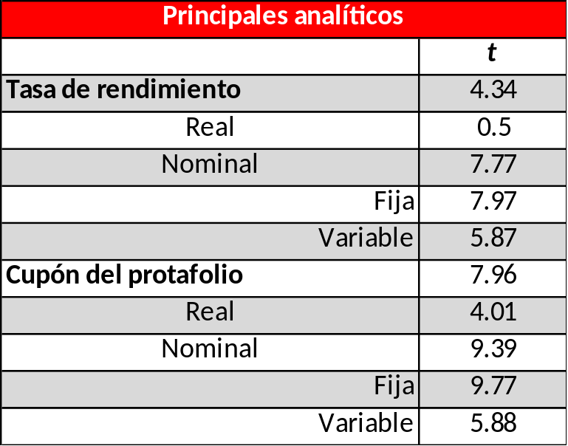
Duración de Instrumentos y cupones del FANVIT
Al 15 de septiembre de 2014 se tienen los siguientes analíticos (en porcentaje):
Sensibilidad por Duración

Slide 10
Riesgo
Comparativo de la relación riesgo- rendimiento de las SB1 y FANVIT
En base a la instrucción recibida por el H. Consejo de Administración, y encontrándonos en una etapa de construcción de portafolio, el riesgo es bajo (Var = 0.2) y controlado. Sin embargo, a medida que se van desarrollando las capacidades, se buscará la obtención de un mayor rendimiento, por lo cual se incurrirá en un nivel de riesgo menos restrictivo.
La estrategia ejecutada coloca al FANVIT en 1° lugar en rendimiento por unidad de riesgo (Sharpe-Ratio):
Lugar | Afore | Sharpe Ratio
1 | FANVIT | 0.61
2 | XXI | 0.39
3 | Coppel | 0.29
4 | Principal | 0.27
5 | SURA | 0.26
6 | Azteca | 0.25
7 | Metlife | 0.16
8 | Profuturo | 0.14
9 | Inbursa | 0.11
10 | Pensionissste | 0.01
11 | Banamex | -0.02
12 | Invercap | -0.11
Comparativo de la relación riesgo- rendimiento de las SB1 y FANVIT
(del 11 de julio al 15 de septiembre de 2014)

Slide 11
Definición “Sharpe Ratio”
Razón Riesgo - Rendimiento
Cálculo de Resultado de Riesgo
El “Sharpe Ratio” es una medida del exceso de rendimiento por unidad de riesgo de una inversión.
Para calcularlo, se realiza la resta del rendimiento del portafolio en cuestión menos el rendimiento de la tasa libre de riesgo (CETES 28 días), finalmente, este resultado se divide entre la desviación estándar de los rendimientos de dicho portafolio y se obtiene el “Sharpe Ratio” de cada Fondo.
Para obtener el rendimiento de la tasa libre de riesgo, se utiliza el Índice de Cetes 28D que se obtiene de Bloomberg con la clave “PIPGC28D Index”. Los precios del Fanvit se obtienen de COVAF (Procesador de datos e información para los operadores de sociedades de inversión y para el público inversionista en general aprobado por la CONSAR).
Los precios históricos de las SIEFORES se obtienen de la CONSAR y los más recientes del precio que publican las SIEFORES en Bloomberg, ya que la CONSAR publica los precios con un mínimo de 15 días de retraso.

Slide 12
Resultados Económicos del FANVIT
Objetivo
La estrategia de inversión que se está implementando para el FANVIT, tiene el objetivo de construir un portafolio de mediano y largo plazo con la menor volatilidad posible, que genere un rendimiento entre 175% y 225% de la tasa de fondeo, con el objetivo final de tener el mejor rendimiento por unidad de riesgo (Sharpe-Ratio) del mercado.
Resultados Aproximados
Al 15 de septiembre de 2014 se tienen los siguientes resultados:
El monto generado por el FANVIT durante el periodo del 15 de julio al 15 de septiembre de 2014, es de aproximadamente $88,343,102.
La ganancia económica generada por el FANVIT durante dicho periodo es aproximadamente 2.7 veces mayor al generado por una estrategia en reportos.
Resultados | Total (%, pesos)
Rendimiento Tesorería | 3.05%
Valor de referencia aprobado para el 1T | 3.18%
FANVIT YTM | 4.34%
Ganancia FANVIT | $88,343,102
Ganancia si sólo se hubiera invertido en reporto | $32,219,647
Diferencia costo de oportunidad | $56,123,455
Beneficio sobre Fondeo diario del FANVIT durante el periodo | $1,866,700
* Cálculo basado en saldos promedios ponderados según se ha ido incrementando el FANVIT

Slide 13
Orden del Día
Comité de Inversiones Sesión número 004
23 de septiembre de 2014
Informe sobre la estrategia de inversión y resultados del FANVIT.
Informe sobre el calendario de traspaso de recursos al FANVIT.
Propuesta preliminar de los Marcos de Gestión del Fondo de Protección de Pagos, y del Fondo de Jubilaciones y Pensiones, e Informe sobre la propuesta de asesores financieros (etapa inicial e híbrida).
Informe sobre los avances en la implementación del Marco de Gestión.

Slide 14
Aportaciones del FANVIT
De acuerdo a las proyecciones del flujo de efectivo para el cierre de 2014, el Instituto contará con $50.3 mil millones de pesos de recursos líquidos, después de financiar su programa crediticio, de pagar la devolución de los recursos de la subcuenta de vivienda, de los gastos del GAOV, del plan de inversiones propias y de las otras salidas de efectivo.
En su sesión 004, el Grupo de Trabajo de la Tesorería de la Administración (GTT)¹ determinó realizar una nueva aportación por $15.3 mil millones de pesos al FANVIT, dicha aportación se realizará de acuerdo al calendario siguiente:
Fecha | Monto (Millones de pesos)
17-09-2014 | $3,300
22-09-2014 | $3,000
29-09-2014 | $3,000
06-10-2014 | $3,000
13-10-2014 | $3,000
Suma | $15,300
Con lo anterior, la Tesorería del Infonavit contaría con recursos líquidos por $20.3 mil millones de pesos al cierre del año y el Fideicomiso tendría inversiones por $30 mil millones de pesos.
1. También denominado “Grupo de Trabajo para la Determinación de los Excedentes del Flujo de Efectivo”.

Slide 15
Aportaciones del FANVIT

Slide 16
Orden del Día
Comité de Inversiones Sesión número 004
23 de septiembre de 2014
Informe sobre la estrategia de inversión y resultados del FANVIT.
Informe sobre el calendario de traspaso de recursos al FANVIT.
Propuesta preliminar de los Marcos de Gestión del Fondo de Protección de Pagos, y del Fondo de Jubilaciones y Pensiones, e Informe sobre la propuesta de asesores financieros (etapa inicial e híbrida).
Informe sobre los avances en la implementación del Marco de Gestión.

Slide 17
Fondo de Protección de Pagos
(Presentado en el Comité de Inversiones 003)
Descripción
Estrategia Propuesta
Objetivo
Propuesta⁴
  Cobertura contra el riesgo que los acreditados derechohabientes desempleados incumplan con la obligación de pago de sus amortizaciones mensuales del crédito de vivienda que el INFONAVIT les ha otorgado.
Actual
Objetivos
  La tasa ponderada de fondeo gubernamental de Banxico.³
  Obtener un rendimiento neto nominal anual mayor o igual al promedio ponderado de las Siefores Básica 1.
Recursos en el Fondo
  AuM: 2,801,000,000 pesos.¹
  Expectativa de AuM a 3 años: 3,400,000,000 pesos
Inversión
Rendimiento
Fiduciario
  3.01%²
  Tener una exposición mínima a factores de mercado y de crédito.
  No hay medidas de riesgo.
  Fomentar la toma de riesgos prudente estableciendo y adhiriéndose a un marco de administración de riesgos de acuerdo a un Marco de Gestión.
Asset Manager
  HSBC
Riesgos
Área responsable admon.
  HSBC
  Subdirección General de Administración de Cartera
Mandato de Inversión
  Instrumentos de deuda sujetos a reporto, emitidos por el Gobierno Federal y/o Banca de Desarrollo

Slide 18
Fondo de Jubilaciones y Pensiones
(Presentado en el Comité de Inversiones 003)
Descripción
Estrategia Propuesta
Objetivo
  Fondo especializado creado para cubrir las necesidades de una pensión y jubilación digna de los empleados y funcionarios del INFONAVIT
Actual
Propuesta⁴
Objetivos
  La tasa ponderada de fondeo gubernamental de Banxico³ más 30 pb.
  Obtener un rendimiento neto nominal anual mayor o igual al promedio de las Siefores Básica 3
Recursos en el Fondo
  AuM: 2,251,000,000 pesos.¹
  Expectativas de AuM a 3 años: 2,800,000,000 pesos
Inversión
Rendimiento
Fiduciario
  4.22%²
  Tener una exposición mínima a factores de mercado y de crédito.
  No hay medidas de riesgo.
  Fomentar la toma de riesgos prudente estableciendo y adhiriéndose a un marco de administración de riesgos de acuerdo a un Marco de Gestión.
Asset Manager
  Old Mutual (SKANDIA)
Riesgos
Área responsable
  BANAMEX y EVERCORE
  Subdirección General de Administración de Personas
Mandato de Inversión
  Valores emitidos y avalados por el Gobierno Federal

Slide 19


Propuesta preliminar de los Marcos de Gestión (FPP y FJP)
Se presenta la propuesta preliminar de los Marcos de Gestión del FPP y FJP, para su futura aprobación en el Comité de Inversiones 005, en base a los objetivos planteados anteriormente.
Las características principales que identifican a cada Marco de Gestión son:
Fondo de Protección de Pagos
Fondo con mayores requerimientos de liquidez como resultado de fluctuaciones en los ingresos y egresos.
Los ingresos y egresos futuros se estiman con base en las proyecciones elaboradas por la “Gerencia de Seguros” del Instituto.
Gestión de inversión orientada a un Marco de Gestión basado en una Siefore Básica 1.
El beneficio es directamente para los acreditados desempleados.
Fondo de Jubilaciones y Pensiones
Fondo con un horizonte de inversión de largo plazo.
Planeación de la estrategia y necesidades de recursos basados en un a Valuación Actuarial realizado por un despacho actuarial independiente.
Gestión de inversión orientada a un Marco de Gestión basado en una Siefore Básica 3.
El fondo tiene como objetivo reducir la brecha de mayores aportaciones de parte del Instituto al Fondo de Pensiones.

Slide 20
Justificación del apoyo de Asesores Financieros
Es importante recordar que el apoyo de asesores financieros en el Fondo de Protección de Pagos (FPP), y Fondo de Jubilaciones y Pensiones (FJP), forma parte de la etapa inicial e híbrida, en base al esquema aprobado por el H. Consejo de Administración sobre el nuevo Marco de Gestión del FANVIT.
Cada Fondo tiene un Marco de Gestión en función al Régimen de Inversión que le corresponde. A su vez, cada Fondo se administra de una forma distinta dentro del Instituto y contiene objetivos diferentes en base a su función. En base a lo anterior se solicita el apoyo de asesores financieros que cumplan con los requerimientos específicos de cada Fondo buscando maximizar el rendimiento neto.
Es recomendable el uso de asesores financieros diferentes al del FANVIT para los distintos Fondos con el fin de evitar el conflicto de interés sobre el manejo de las inversiones.
Es importante recalcar que en este caso el asesor únicamente provee el servicio de manejo de fondos sin incluir el desarrollo e implementación tecnológico, transferencia de conocimiento; así como los servicios de valuación, riesgo y cumplimiento normativo.
  Como se muestra en la diapositiva anterior, el FPP tiene exclusivamente a HSBC como asesor financiero, y el FJP a BANAMEX y EVERCORE.

Slide 21
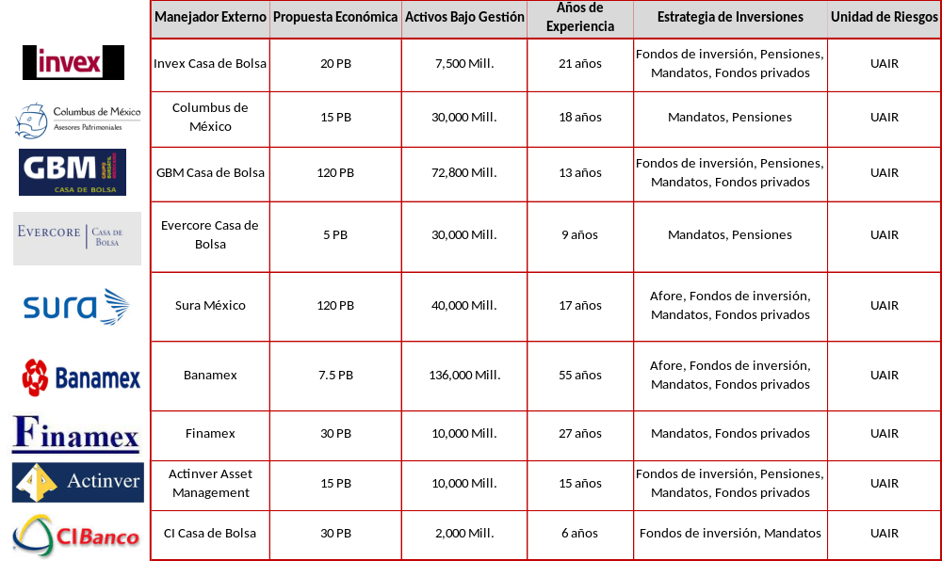
Comparativo Manejadores de Inversiones
20

Slide 22
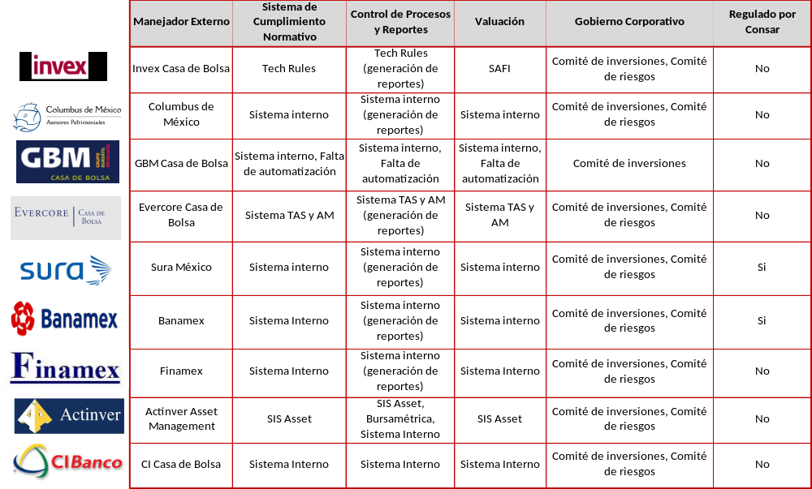
Comparativo Manejadores de Inversiones
21

Slide 23
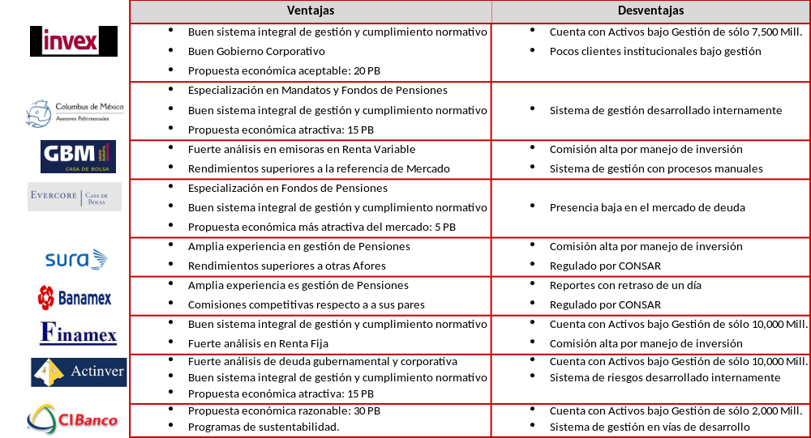
Ventajas y Desventajas de los Manejadores
22

Slide 24

Recomendación sobre la selección de los Asesores
de Inversión para el FJP
Con base en el análisis expuesto anteriormente, la Administración identifica los siguientes Asesores Financieros como los más adecuados para la Gestión del Fondo de Jubilaciones y Pensiones:
  Evercore Casa de Bolsa:
  Manejador experto en el sector de Pensiones en México. Relacionada con el Instituto desde hace dos años manejando el FJP.
  En proceso de adquisición de una empresa especializada en análisis y estrategia de inversiones: ISI International Strategy & Investment.
  Presencia Global a través de Evercore Partners.
  Propuesta económica más atractiva del mercado: 5 PB.
  Columbus de México:
  Manejador especializado en Pensiones y Mandatos de Inversión en México.
  Se ubicó dentro de los tres finalistas dentro del estudio cualitativo y cuantitativo realizado por el ITAM para manejadores del FANVIT.
  Amplia experiencia en manejo de fondos y en transmisión de información con plataforma tecnológica propia.
  Propuesta económica atractiva: 15 PB.
  Con el fin de apegarse a las mejores prácticas de mercado nacionales e internacionales y mantener la competitividad en la gestión, se sugieren al menos dos manejadores para el fondo.
23

Slide 25
Recomendación sobre la selección de los Asesores
de Inversión para el FPP
  Con base en el análisis expuesto anteriormente, la Administración identifica los siguientes Asesores Financieros como los más adecuados para la Gestión del Fondo de Protección de Pagos:
  Columbus de México:
  Manejador especializado en Pensiones y Mandatos de Inversión en México.
  Se ubica dentro de los tres finalistas dentro del estudio cualitativo y cuantitativo realizado por el ITAM.
  Amplia experiencia en manejo de fondos y en transmisión de información con plataforma tecnológica propia.
  Propuesta económica atractiva: 15 PB.
  Actinver Casa de Bolsa:
  Cuenta con un sistema robusto para el control de cumplimiento normativo, gestión y riesgos.
  Alianza con manejadores internacionales (LyonRoss Capital Management).
  Número uno en la evaluación de transparencia realizada por CONDUSEF 2013.
  Propuesta económica atractiva: 15 PB.
  En caso de requerir algún manejador adicional, se considerará en primera instancia a INVEX Casa de Bolsa. Se considera que reúne los requisitos correspondientes.
  Con el fin de apegarse a las mejores prácticas de mercado nacionales e internacionales y mantener la competitividad en la gestión, se sugieren al menos dos manejadores para el fondo.

Slide 26

Solicitud en base a la Resolución RCA-4558-03/14 –
Sesión ordinaria número 755 del H. Consejo de Administración
En referencia a la Resolución RCA-4558-03/14, emitida en la Sesión ordinaria
número 755 del H. Consejo de Administración, del pasado miércoles 26 de marzo de 2014, respecto al cambio en la política de manejo de los recursos del “Régimen de jubilaciones y pensiones de los trabajadores del Infonavit”, misma que fue turnada a esta Subdirección General de Administración de Personas para su atención y la cual a la letra señala:
“Se instruye a la Administración para que:-----1). Se asegure de que la nueva política cumpla con el objetivo de tener un control permanente de la inversión, maximizar los rendimientos del Fondo y minimizar los riesgos operativos y de inversión; así como que, en caso de que esto no suceda así, lo informe de manera inmediata al H. Consejo de Administración, a través del Comité de Riesgos, y proponga, en su caso, mejoras a la administración de los recursos.----- 2). Informe semestralmente al H. Consejo de Administración, a través del Comité de Riesgos, los resultados de la aplicación del cambio aprobado.-----”
En tal virtud y debido a los tiempos consumidos para el desarrollo de capacidades para la gestión de inversiones actualmente ya existentes dentro del propio Instituto, para la búsqueda de las contrapartes y proveedores que puedan ofrecer mayor idoneidad con los requerimientos del Infonavit y la adecuación del Marco de Gestión, se utilizó gran parte del plazo estipulado por el H. Consejo de Administración, lo cual ha impedido la formalización de los acuerdos con los proveedores y la aprobación del Marco de Gestión, lo cual permitirá la implementación formal del cambio en la política de manejo de los recursos del “Régimen de jubilaciones y pensiones de los trabajadores del Infonavit”, por lo que se solicita al Secretario General su intervención a efecto de que se autorice una prórroga para el 28 de noviembre de 2014 para que se presente la información para dar cumplimiento a la Resolución tomada por los miembros del H. Consejo de Administración.

Slide 27
Orden del Día
Comité de Inversiones Sesión número 004
23 de septiembre de 2014
Informe sobre la estrategia de inversión y resultados del FANVIT.
Informe sobre el calendario de traspaso de recursos al FANVIT.
Propuesta preliminar de los Marcos de Gestión del Fondo de Protección de Pagos, y del Fondo de Jubilaciones y Pensiones, e Informe sobre la propuesta de asesores financieros (etapa inicial e híbrida).
Informe sobre los avances en la implementación del Marco de Gestión.

Slide 28
Estatus: Etapa Inicial - Donde Estamos
Etapa Inicial :
impulso y construcción de capacidades
Etapa Híbrida/ transición :
inicio de operación Infonavit
Etapa interna : consolidación
(esquema con soporte de la SdI)
Dimensión
Estatus (15 de Septiembre)
Gobierno Institucional y Órganos de gestión
  Sesión 004 del Grupo de Trabajo de la Tesorería de la Administración (GTT) para evaluar disponibilidades de efectivo, se acordó un traspaso de 15,300 millones des pesos adicionales al FANVIT.
  Sesión 002 de los Comités Internos de Inversiones y Riesgos del proveedor del Sistema.
  Seguimiento con grupo de trabajo con áreas de tecnologías, contabilidad y riesgos.
  Elaboración del Marco de Gestión del FPP y el FJP para aprobación del Comité de Inversiones (sesión 005)
Desarrollo de capacidades
  Proveedor del Sistema (etapa inicial/híbrida):
    Operación de acuerdo a la etapa inicial/ asesoría financiera (11 de julio- por definir)
    Continúa implementación de la estrategia para la construcción del portafolio.
    Finalización del Estudio de mercado para la selección de asesoría financiera para el FPP y el FJP.
  Custodio/ Fiduciario:
    Inicio del estudio de mercado para la selección de proveedores para el FPP y el FJP.
Plataforma tecnológica
  Reuniones de análisis con custodio para automatización del envío de información.
  Desarrollo e implementación de interfaces con custodio, contabilidad interna y proveedor de precios.
  Instalación de sistemas de información en tiempo real.
  Adaptación de “site” (cuarto de servidores) e instalación de infraestructura de comunicaciones.
  Implementación del sitio alterno de operación.
Organizacional
  Contratación de personal para el área de análisis prudencial de acuerdo a estructura aprobada.
  Aprobación “Subproceso de Traspaso de Recursos entre la Tesorería del Instituto y del Fideicomiso del FANVIT”.
  Elaboración de libro blanco sobre el desarrollo e implementación del Marco de Gestión del FANVIT
Legal / Contable
  Implementación de la conciliación mensual de flujo de efectivo
  Validación de registros y conciliación contable de acuerdo a lineamientos del Instituto
  Determinación de distintos precios del Fondo con el proveedor de precios independiente para la cálculo de rendimientos
  Elaboración de convenios modificatorios a los contratos del proveedor del Sistema y fiduciario
27

Slide 29
Estatus: Hacia Donde Vamos – Etapa Híbrida
Etapa Inicial :
impulso y construcción de capacidades
Etapa Híbrida/ transición :
inicio de operación Infonavit
Etapa interna : consolidación
(esquema con soporte de la SdI)
Dimensión
Siguientes pasos
Gobierno Institucional y Órganos de gestión
  Se someterá a aprobación del Comité de inversiones y el HCA la propuesta de Marco de Gestión del FPP y FJP
  Desarrollo del Marco de Gestión de los demás Fondos bajo administración de Instituto para su futura aprobación
  Sesión 002 del Grupo de Trabajo de Inversión de la Administración para análisis de la estrategia de inversión
Desarrollo de capacidades
  Custodio/Fiduciario/Asesoría financiera para otros fondos
    Contratación del custodio y fiduciario para la gestión del FPP y el FJP
    Sustitución fiduciaria del FPP y el FJP
  Proveedor del Sistema:
    Continúa operación del FANVIT en términos de la etapa inicial y se inicia preparación para la etapa híbrida.
    Transmisión acelerada de conocimiento en modelos de inversiones, riesgos y cumplimiento.
    Capacitación del personal para la obtención de certificación de la AMIB
    Selección y contratación de asesoría financiera para la gestión del FPP y el FPJ
Riesgos / Control
  Entrega del plantilla para la alimentación de la herramienta de riesgos y generación de reportes del FANVIT con base al reporte definido por la Coordinación General de Riesgos
  Elaboración de planes de acción en caso de contingencias
  Estructura de flujo de información y reportes entre el área de inversiones y las distintas áreas del Instituto
Legal
  Elaboración de contratos para la contratación de los proveedores del sistema, custodio y fiduciario para la gestión del FPP y FJP
28

Slide 30
Comité de Inversiones Sesión número 004
Septiembre 2014

